Slide 1
普通高中数学新课程标准下新教材的变化及其教学思考
湛江一中 黄京城
2020.9.16.

Slide 2
一、制订高中数学新课标的背景
（一）落实立德树人的教育根本任务的需要——发展学生的核心素养（时代要求）
（二）2004年以来高中数学课改遇到不少问题亟待改革（内部矛盾）
1. 课程与高考不衔接
2. 内容主线不突出
3. 必修内容过多
4. 初高中内容不衔接
5. 选修Ⅱ与大学内容不接轨

Slide 3
10多年来高中数学课程改革遇到的问题
问题1. 课程标准与高考不衔接
在这个问题的同时，充分注意到“未来数学高考文理不分科”。
为此，课程标准设置了“学业质量标准”、提出了“考试命题建议”。
学业质量标准是数学课程标准与数学核心素养水平的有机结合，是学生学习相关内容后应达到的质量标准，是数学教科书编写、教学与评价活动的指导性标准，也是考试命题的依据。将替代考纲。

Slide 4
10多年来高中数学课程改革遇到的问题
问题2. 内容主线不突出
取消了原有“模块”
突出内容主线：函数、几何与代数、概率与统计
强调数学应用：数学建模、数学探究
注意数学文化：数学文化融入课程内容

Slide 5
10多年来高中数学课程改革遇到的问题
问题3. 必修内容过多
修订后必修内容是高中毕业要求，是学业水平考试内容。
10学分 → 8学分（减少36学时）
问题4. 初高中内容不衔接
设置了“预备知识”：集合、常用逻辑用语、相等关系与不等关系、一元二次函数与方程（一共18学时）

Slide 6
10多年来高中数学课程改革遇到的问题
问题5. 选修Ⅱ与大学内容不接轨
现在选修课程分 A、B、C、D、E 五类
为学生确定发展方向提供引导；为学生展示数学才能提供平台；
为学生发展数学兴趣提供选择；为大学自主招生提供参考。

Slide 7
二、普通高中数学教材编写及高考命题依据
《普通高中课程方案》（教育部2017制定）
《普通高中数学课程标准》（2017年版，2017年版2020年修订）（教育部制定）
《中国高考评价体系》、 《中国高考评价体系说明》（教育部考试中心制定）
《基于高考评价体系的数学科考试内容改革实施路径》（任子朝等）
教材：人版高中数学A版、B版，北师大版
不再编写《考试大纲》、《考试大纲的说明》等

Slide 8
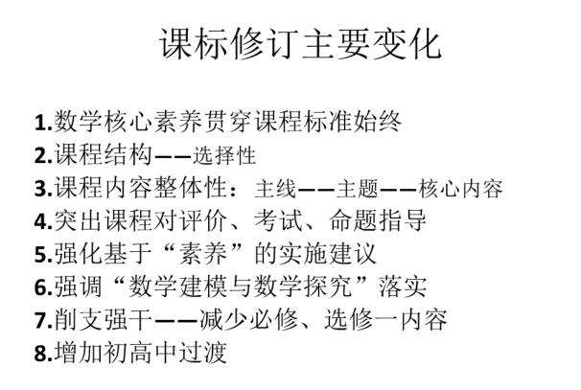
三、普通高中数学新课程标准的主要变化

Slide 9
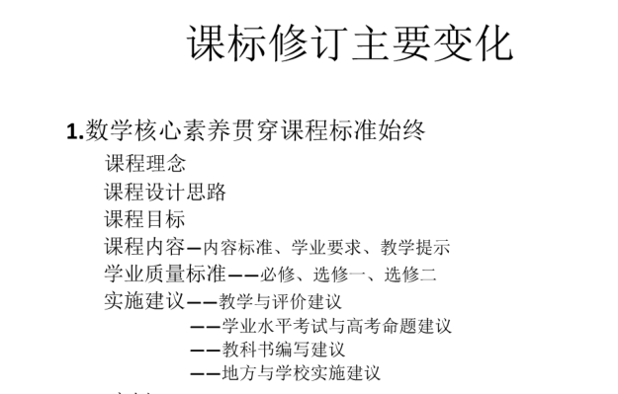

Slide 10
数学学科素养、四基、四能、三会
数学的六个学科素养为：数学抽象、逻辑推理、数学建模、数学运算、直观想象、数据分析。通过落实“四基”，培养“四能”，促进学生数学核心素养的形成与发展。
“四基”指基础知识、基本技能、基本思想、基本活动经验。
“四能”指从数学角度发现和提出问题的能力、分析和解决问题的能力。
“三会”：会用数学的眼光观察世界;会用数学思维思考世界;会用数学的语言表达世界。

Slide 11
数学核心素养历史沿革
课程：知识立意——能力立意——素养立意
三个能力：计算能力、逻辑推理、空间想象
||
五个能力：抽象概括、逻辑推理、空间想象、
运算求解、数据处理
||
六个核心素养
数学抽象、逻辑推理、数学建模
直观想象、数学运算 、数据分析

Slide 12
数学核心素养历史沿革
从“三大能力-五大能力-六核心素养”
1963年——计算能力、空间想象、逻辑推理
高中课程标准实验稿
——抽象能力—伍卓群
——数据处理—严士健、齐民有、史宁中
义务教育课程标准修订——10个核心概念
高中课程标准修订稿——数学建模

Slide 13
四基、四能历史沿革
从“双基”——到“四基”
——基础知识、基本技能（1962）
——基础知识、基本技能内涵拓展（2003）
——基础知识、基本技能、基本思想、基本活动经验（2011、2017）
从“双能-三能-四能”
——分析与解决问题能力（1962）
—— 提出、分析、解决问题能力（2003）
—— 发现、提出、分析、解决问题（2017）

Slide 14
数学核心素养——数学抽象
数学抽象是对情境中的数量关系与空间形式抽象得到数学研究对象的思维过程。主要包括：从数量与数量关系、图形与图形关系中抽象出数学概念及概念之间的关系；从事物的具体背景中抽象出一般规律和结构；用数学语言予以表征。
主要表现在：
形成数学概念和规则；
形成数学命题和模型；
形成数学方法与思想；
形成数学结构与体系。

Slide 15
数学核心素养——逻辑推理
逻辑推理是指从一些事实和命题出发，依据规则推出其他命题的思维过程。主要包括两类：一类是从特殊到一般的推理，推理形式主要有归纳、类比；一类是从一般到特殊的推理，推理形式主要有演绎。
主要表现在：
发现和提出命题；
掌握推理的基本形式和规则；
探索和表述论证的过程；
构建命题体系；
有逻辑地表达与交流。

Slide 16
数学核心素养——数学建模
数学建模是对现实问题进行数学抽象，用数学语言表达问题、用数学知识与方法构建模型解决问题的过程。主要包括：在实际情境中从数学的视角发现问题、提出问题，分析问题、建立模型，求解结论，验证结果并改进模型，最终解决实际问题。
主要表现在：
发现和提出问题；
建立模型；
求解模型；
检验结果和完善模型。

Slide 17
数学核心素养——直观想象
直观想象是指借助几何直观和空间想象感知事物的形态与变化，利用图形理解和解决数学问题的过程。主要包括：借助空间认识事物的位置关系、形态变化与运动规律；利用图形描述、分析数学问题；建立数与形的联系，构建数学问题的直观模型，探索解决问题的思路。
主要表现在：
利用图形描述数学问题；
利用图形理解数学问题；
利用图形探索和解决数学问题；
构建数学问题的直观模型。

Slide 18
核心素养——数学运算
数学运算是指在明晰运算对象的基础上，依据运算法则解决数学问题的过程。主要包括：理解运算对象，掌握运算法则，探究运算方向，选择运算方法，设计运算程序，求得运算结果等。
主要表现在：
理解运算对象；
掌握运算法则；
探索运算思路；
设计运算程序进行运算。

Slide 19
数学核心素养——数据分析
数据分析是指针对研究对象获取相关数据，运用统计方法对数据进行整理、分析和推断，形成关于研究对象知识的过程。主要包括：收集数据，整理数据，提取信息，构建模型对信息进行分析、推断，获得结论。
主要表现在：
数据获取；
数据分析；
知识构建。

Slide 20
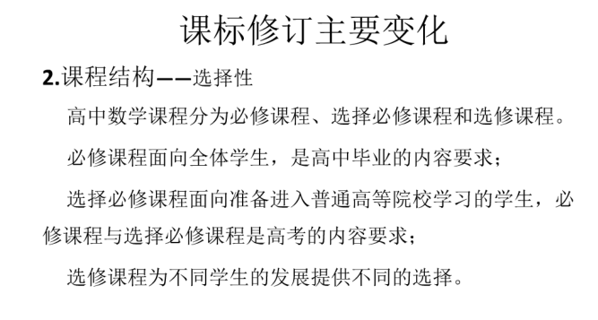

Slide 21
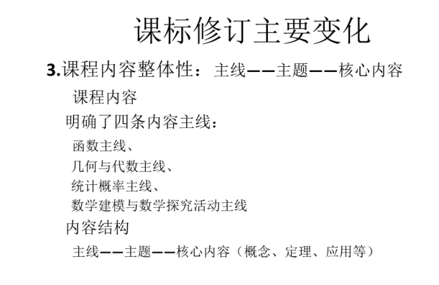

Slide 22
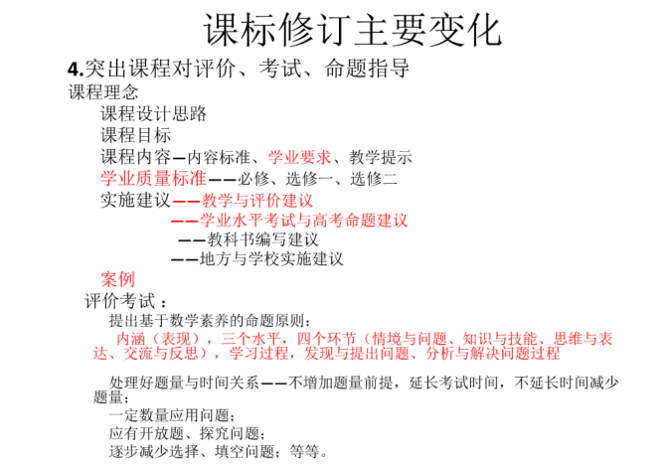

Slide 23
构架数学学业质量标准：学业质量三个维度
数学课程内容体系：知识、技能、方法、思想
数学核心素养：内涵、价值、表现、 水平，
表现形式： 情境与问题、知识与技能、思维与表达、交流与反思，
学习过程，发现与提出问题、分析与解决问题过程
学习能力—阅读理解、概括提升
这也是命题原则

Slide 24
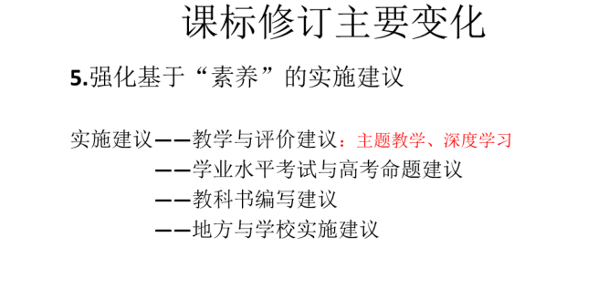

Slide 25
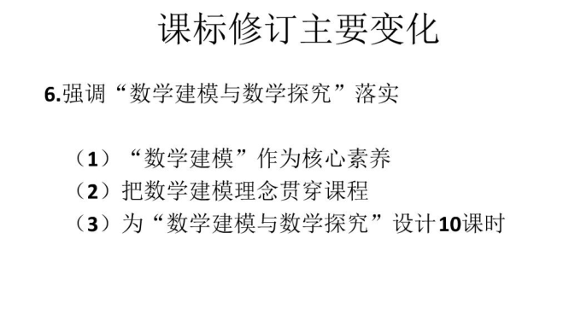

Slide 26
修订课标的主要变化
7.削支强干——减少必修、选修一内容
必修课程共8学分144课时，其中4个机动课时；
——高中毕业学业水平测试内容，也是高考内容要求；
选择性必修课程共6学分108课时，其中4个机动课时；
——是高考内容要求；
选修课程共6学分（自选一类，每类都是6学分）
——是学生依据个人志趣可以自主选择课程，分为A，B，C，D，E五类。

Slide 27
l 原课标：
必修：10学分，180学时；
选修：文科4学分，72学时； 文科总共14学分，252学时；理科8学分，108学时；理科总共18学分，288学时；
l 新课标：
必修：8学分，144学时；
选择性必修： 6学分，108学时；总共：252学时；

Slide 28
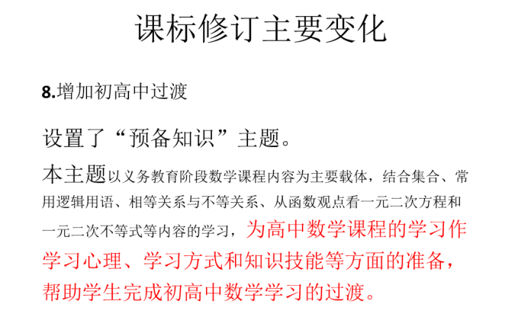

Slide 29
四、新教材必修课程内容
主题一：预备知识（18课时）
集合（4课时）、常用逻辑用语（6课时）、相等关系与不等关系、从函数观点看一元二次方程与一元二次不等式（8课时）
主题二：函数（52课时）
函数概念与性质+幂函数+指数函数+对数函数
（24课时，减少值域、映射，对数发展及用）；
三角函数（含三角恒等变换）（24课时）、函数运用（4课时）
主题三：几何与代数（42课时）
平面向量及运用（解三角形）（20课时）、复数（6课时）
立体几何初步（16课时）（减少三视图）
主题四：概率与统计（20课时）
统计（12课时）（减少相关性，分布估计内容）
概率（8课时）
主题五：数学建模与数学探究（5课时）
【共138课时，机动6课时】

Slide 30
五、新教材选择性必修课程
主题一：函数（30课时）
数列（增加数学归纳法，选学，14课时）、
一元函数导数及其运用（减少优化问题，增加体会极限思想，16课时）、
主题二：几何与代数（44课时）
空间向量与立体几何（14课时）；
平面解析几何（18课时）
圆锥曲线与方程（12课时）
主题三：概率与统计（26课时）
计数原理（原理科要求降低）（9课时）
概率（原理科要求）（8课时）
统计（成对数据相关性+2案例）（9课时）
主题四：数学建模与数学探究（4课时）
【共104课时，机动4课时】

Slide 31
六、新教材选修课程
A课程 【数理类】 | B课程 【经济、社会类】 | C课程 【人文类】 | D课程 【体育、艺术类】 | E课程 【学校自主选择开始】
微积分 空间几何与代数 统计与概率 | 微积分 空间向量与代数 应用统计 模型 | 逻辑推理初步 社会调查与数据分析数学模型 | 美与数学 音乐中的数学 美术中的数学 体育运动中的数学 | 拓展视野类数学课程 （机器人与数学、对称与群、球面上的几何、欧拉公式与闭曲面分类、数列与差分、初等数论初步） 日常生活中数学课程 （家庭理财与数学） 地方特色的数学课程 （地方建筑与数学、家乡经济发展的社会调查与数据分析） 大学数学的先修课程 （微积分、解析几何与线性代数、概率论与数理统计）

Slide 32
七、四条主线框图
一、函数
二、代数与几何
三、概率与统计
四、数学建模与数学探究活动

Slide 33
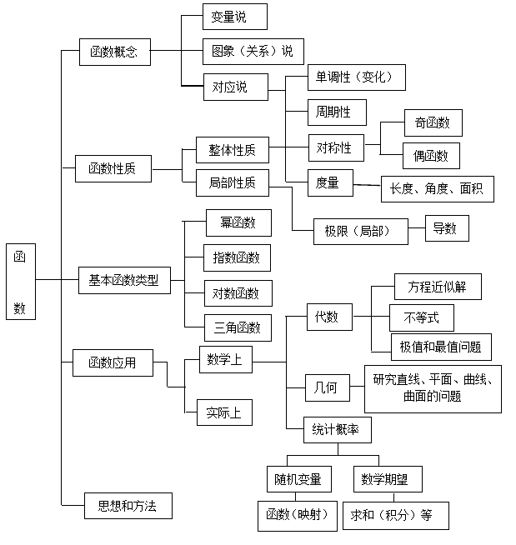
函数主线

Slide 34
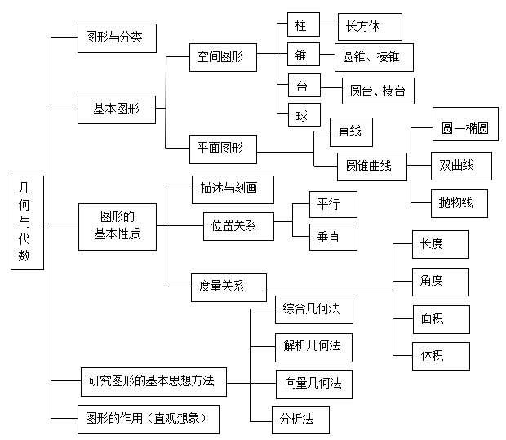
几何与代数主线

Slide 35
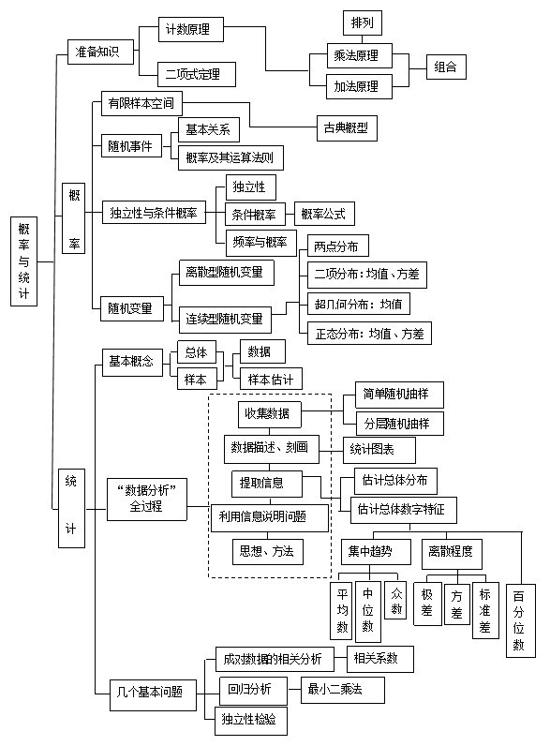
概率与统计主线

Slide 36
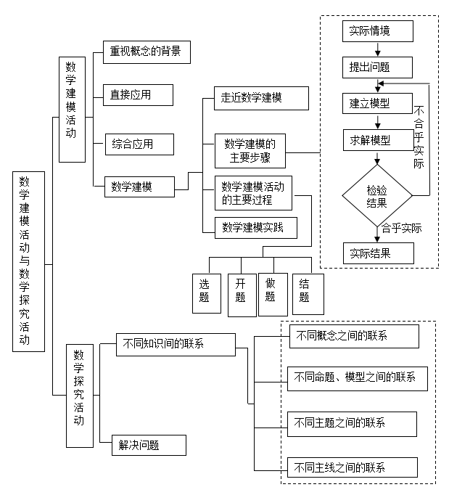
数学建模活动与数学探究活动主线

Slide 37
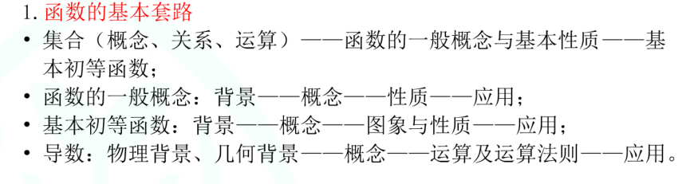
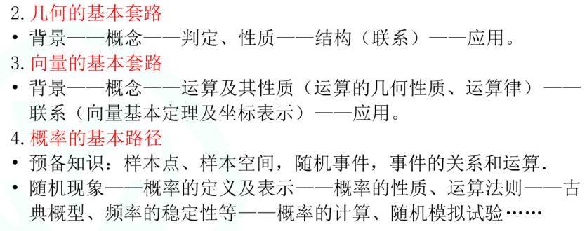
八、各主题基本套路

Slide 38
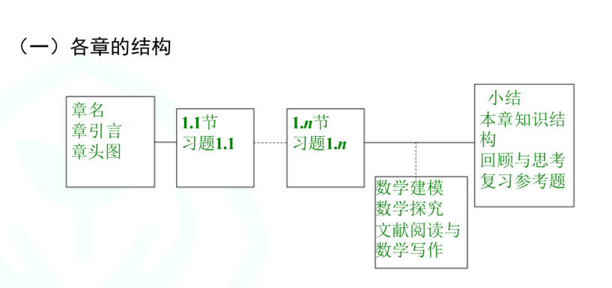
九、各章各节基本结构

Slide 39
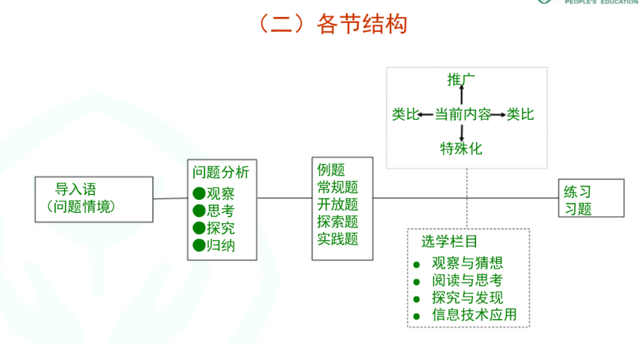
各章各节基本结构

Slide 40
十一、高中数学新教材的变化与不变
一、在教材结构上，新教材将原先的必修+选修体系变更为“必修+选择性必修+选修”体系。
（1）必修
必修课程包括五个主题，分别是预备知识、函数、几何与代数、概率与统计、数学建模活动与数学探究活动，数学文化融入课程内容。高中毕业考试内容，较简单，但也是高考中的基础内容。选择性必修
（2）选择性必修课程包括四个主题，分别是函数、几何与代数、概率与统计、数学建模活动与数学探究活动。数学文化融入课程内容。内容较难，与必修课程共同组成高考难度。
（3）选修课程：为自主招生提供参考

Slide 41
十一、高中数学新教材的变化与不变
二、核心变化
1.必修和选修内容的调整
常用逻辑用语、复数由原来的选修内容调整为现在的必修内容
数列、变量的相关性、直线与方程、圆与方程由原来的必修内容调整为现在的选择性必修内容
2.删减
删去了《必修3》中“算法初步”相关内容
删去了《选修2-2》中“推理与证明”相关内容
删去了“框图”相关内容
删去了“简单的线性规划问题”“三视图”相关内容
（坐标系与参数方程、不等式选讲等全部删除）
3.合并
“解三角形”由原来单独的一章内容合并到“平面向量”章节里
4.增加
必修和必选修均增加了数学建模与数学探究活动

Slide 42
十一、高中数学新教材的变化与不变
三、各册的变化
1.必修第一册
第一章 集合与常用逻辑用语
删减了命题及其关系——原命题、逆命题、否命题、逆否命题
删减了简单的逻辑连结词“或”、“且”、“非”
增加了必要条件与性质定理的关系，充分条件与判定定理的关系以及充要条件与定义的关系。
第二章 一元二次函数、方程和不等式
删去了简单的线性规划问题
第三章 函数概念与性质
在函数的概念的内容中删去了映射.
第四章 指数函数与对数函数
第五章 三角函数
在三角函数里删去了三角函数线（正弦线、余弦线、正切线）

Slide 43
十一、高中数学新教材的变化与不变
2.必修第二册
第六章 平面向量及其应用
将原来单独的一章内容“解三角形”融入进“平面向量”这一章内；
第七章复数
增加了复数的三角表示，作为选学内容，不作为考试内容
第八章 立体几何初步
删去了三视图相关内容。
第 九 章 统 计
新增了用样本估计“百分位数”相关内容。
删去了系统抽样和变量的相关性
将“变量的相关性”移到了选择性必修中。
第十章概率
新增了用样本估计“百分位数”相关内容。增加了随机事件的独立性

Slide 44
十一、高中数学新教材的变化与不变
3.选择性必修第一册
第一章 空间向量与立 体 几 何
空间直角坐标系以前是安排在必修2圆与方程里面，现在将此内容放到了空间向量与立体几何这一章内
第二章 直线和圆的方程
去掉了直线与圆锥曲线的位置关系的表述。
第三章 圆锥曲线的方程
降低了对抛物线知识的考查难度

Slide 45
十一、高中数学新教材的变化与不变
4.选择性必修第二册
第四章 数列
数学归纳法原来在推理与证明里，现在放在数列里，并且变为选学内容，不作为考试要求
第五章 一元函数的导数及其应用
在一元函数导数及其应用里，删去了生活中的优化问题和定积分问题（定积分的概念、微积分基本定理、定积分的简单应用）

Slide 46
十一、高中数学新教材的变化与不变
5.选择性必修第三册
第六章 计数原理
第七章 随机变量及其分布
概率中的超几何分布由原来的“理解”变为“了解”，增加超几何分布的均值。
增加了全概率公式，提高了要求,了解贝叶斯公式（选学）
第八章 成对数据的统计分析
统计中相关系数提高了要求，增加了样本相关系数与标准化数据向量夹角的关系内容
将必修中的变量的相关性移到此，但删去了统计案例

Slide 47
十二、四条主线内容分布
主线 | 必修 |  | 选择性必修
 | 第一册 | 第二册 | 第一册 | 第二册 | 第三册
预备知识 | 第一章 集合与常用逻辑用语（10课时）
 | 第二章 一元二次函数、方程 和 不 等 式(8课时)

Slide 48
十二、四条主线内容分布
主线 | 必修 |  | 选择性必修
 | 第一册 | 第二册 | 第一册 | 第二册 | 第三册
函数 | 第三章 函数概念与性质（12课时） |  |  | 第四章 数 列（14课时）
 | 第四章 指数函数与对数函数（16课时） |  |  | 第五章 一元函数的导数及其应用（16课时）
 | 第五章三角函数（23课时）

Slide 49
十二、四条主线内容分布
主线 | 必修 |  | 选择性必修
 | 第一册 | 第二册 | 第一册 | 第二册 | 第三册
代数与几何 |  | 第六章 平面向量及应用（18课时）
 |  | 第七章复数（8课时）
 |  | 第八章 立体几何初步（19课时） | 第一章 空间向量与立体几何（15课时）
 |  |  | 第二章 直线和圆的方程（16课时）
 |  |  | 第三章圆锥曲线的方程（12课时）

Slide 50
十二、四条主线内容分布
主线 | 必修 |  | 选择性必修
 | 第一册 | 第二册 | 第一册 | 第二册 | 第三册
概率与统计 |  | 第 九 章 统 计（13课时） |  |  | 第六章 计数原理（11课时）
 |  | 第十章 概率（9课时） |  |  | 第七章 随机变量及其分布（10课时）
 |  |  |  |  | 第八章 成对数据的统计分析（9课时）

Slide 51
十二、四条主线内容分布
主线 | 必修 |  | 选择性必修
 | 第一册 | 第二册 | 第一册 | 第二册 | 第三册
数学建模活动与数学探究活动 | 建立函数模型解决实际问题 | 用向量法研究三角形性质 |  |  | 杨辉三角的性质与应用

Slide 52
十三、基本课时合计
主线 | 必修 |  | 选择性必修 |  |  | 课时合计
 | 第一册 | 第二册 | 第一册 | 第二册 | 第三册
预备知识 | 18 |  |  |  |  | 18
函数 | 51 |  |  | 30 |  | 81
代数与几何 |  | 18 |  |  |  | 88
 |  | 8
 |  | 19 | 15
 |  |  | 16
 |  |  | 12
概率与统计 |  | 13 |  |  | 11 | 52
 |  | 9 |  |  | 10
 |  |  |  |  | 9
数学建模活动与数学探究活动 | 6 |  | 4 |  |  | 10
课时 | 74 | 70 | 45 | 32 | 37 | 255

Slide 53
十四、新高考I卷的启示（山东考卷）
一、试卷分析
题号 | 考查的知识点 | 考查的数学核心素养 | 题型 | 分值
1 | 集合的运算 | 数学运算 | 单项选择 | 5
2 | 复数的四则运算 | 数学运算 | 单项选择 | 5
3 | 计数原理 | 数学运算 | 单项选择 | 5
4 | 数学文化、立体几何空间角 | 数学运算、直观想象 | 单项选择 | 5
5 | 生活中的实际问题 | 数学运算、逻辑推理 | 单项选择 | 5
6 | 数学知识在实际问题中的应用 | 数学运算、数学建模 | 单项选择 | 5
7 | 平面向量数量积 | 数学运算、直观想象 | 单项选择 | 5
8 | 函数的性质（单调性） | 数学运算、逻辑推理 | 单项选择 | 5

Slide 54
十四、新高考I卷的启示（山东考卷）
题号 | 考查的知识点 | 考查的数学核心素养 | 题型 | 分值
9 | 曲线方程 | 数学运算、直观想象 | 多项选择 | 5
10 | 三角函数图象与性质、诱导公式 | 数学运算、直观想象、 逻辑推理 | 多项选择 | 5
11 | 不等式及基本不等式 | 数学运算、逻辑推理 | 多项选择 | 5
12 | 以信息熵为背景，考查概率统计知识，新定义题型 | 数学运算、逻辑推理 | 多项选择 | 5
13 | 直线与圆锥曲线位置关系，弦长公式 | 数学运算、直观想象 | 填空题 | 5
14 | 等差数列通项公式、前n项和公式 | 数学运算、逻辑推理 | 填空题 | 5
15 | 扇形、圆、三角形面积等，分析问题与解决实际问题的能力 | 数学运算、数学建模 | 填空题 | 5
16 | 直四棱柱、球面与平面交线 | 数学运算、直观想象 | 填空题 | 5

Slide 55
十二、新高考I卷的启示（山东考卷）
题号 | 考查的知识点 | 考查的数学核心素养 | 题型 | 分值
17 | 正余弦定理，开放性题型 | 数学运算、逻辑推理 | 解答题 | 10
18 | 等比数列通项公式，求和公式 | 数学运算、逻辑推理 | 解答题 | 12
19 | 概率与独立性检验 | 数学运算、数据分析 | 解答题 | 12
20 | 空间线面位置关系的证明与线面角 | 数学运算、直观想象、 逻辑推理 | 解答题 | 12
21 | 导数的几何意义、切线方程求法，利用导数研究函数单独性、最值等 | 数学运算、逻辑推理 | 解答题 | 12
22 | 椭圆方程，直线与椭圆位置关系，圆锥曲线中的定点、定值问题 | 数学运算、逻辑推理 | 解答题 | 12

Slide 56
十四、新高考I卷的启示（山东考卷）
二、基本特点
1.增加多选题。题型：8单选+4多选+4填空+6解答。不设选做题。解答题仍然以三角函数、数列、概率与统计、立体几何、解析几何、函数与导数为核心。
2.注重应用性。重视与实际的联系和数学文化的渗透。，凸显六大核心素养。第4题、第6题分别以日晷、新冠肺炎为背景，第15题以加工制作零件为素材，第19题为环境保护入手，考查概率与统计知识，要求考生对数据进行分析、运算，合理作出判读，体现了数据分析、数学运算素养。
3.第4、6、15、19，需要抽象出数学模型，建立数学关系，应用数学知识解决实际问题，突出直观想象、数据分析、数学运算、建立数学模型核心素养。
4.题型素材新颖。第4、6.12、15、19题。第19题是开放性解答题。
5.各题较好地体现了对数学核心素养的考查。

Slide 57
十五、新教材、新高考教学思考
一、如何发展学生数学核心素养？
特别是数学运算、数学建模与数据处理
（解析几何、函数与导数、概率统计）
二、新课教学中如何设置问题与情景（情景，问题，设计意图）、知识与技能（活动体验，知识建构，设计意图）、思维与表达（例题、习题的选用，选用意图）、交流与反思（如何有效小结）？
三、教材例题习题的处理（练习、习题（复习巩固、综合运用、拓广探索））
四、加强实际应用问题与数学文化背景题型的训练
五、从高考角度适当调整章节授课顺序（跳过学考，直接从高考角度安排主线板块）
六、关于数学阅读问题
七、关于上课进度问题
八、关于新课教学兼顾高考备考问题（题型全面，训练难度，测试强度）

Slide 58
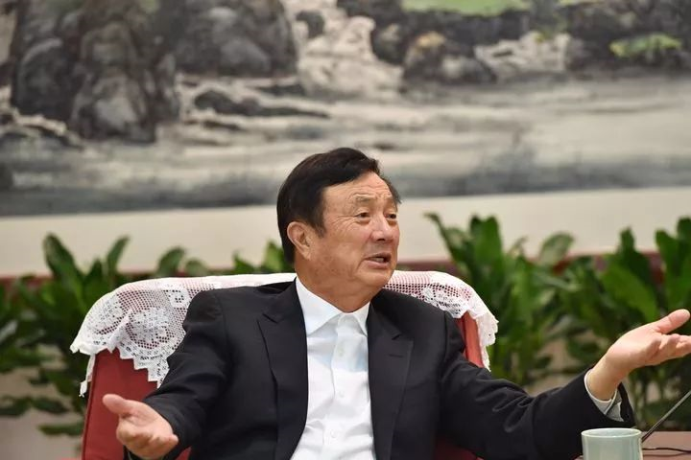
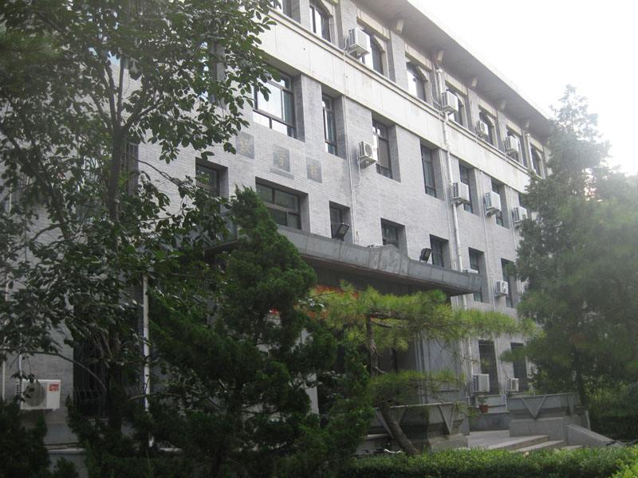
共 勉——深刻认识数学的重要性
华为与数学
有位国企的老板问任正非，华为为什么20多年就能成长为国际化企业？是不是靠的低价战略？任正非说你错了，我们是高价。对方又问，那你凭什么打进了欧洲？回答是靠技术领先和产品领先，重要因素之一就是数学研究在产品研发中起到的重要作用。
华为——2008.7.24
土耳其数学家 Erdal Arikan—发表了Polar code的论文，25日邀请他访问华为，商谈合作，奠定5G的理论基础。

Slide 59
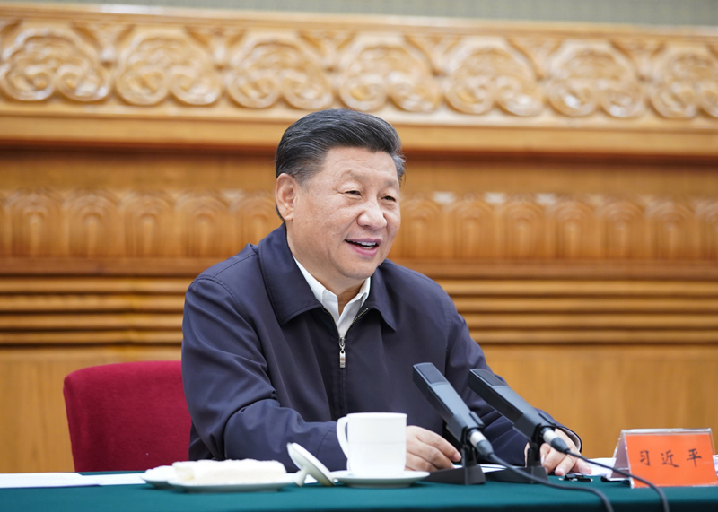
共 勉——深刻认识数学的重要性
2020年9月11日，中共中央总书记、国家主席、中央军委主席习近平在京主持召开科学家座谈会并发表重要讲话。他指出，要加强创新人才教育培养，把教育摆在更加重要位置，全面提高教育质量，加强数学、物理、化学、生物等基础学科建设，鼓励具备条件的高校积极设置基础研究、交叉学科相关学科专业，加强基础学科本科生培养，注重培养学生创新意识和创新能力。

Slide 60
谢谢聆听 !

